Slide 1
Информационная система обеспечения градостроительной деятельности (ГИСОГД)

Slide 2
Проблемы
Требования по ведению ГИСОГД
Почему необходимо вести ГИСОГД на региональном уровне:
С 01.01.2019 – прямое требование Градостроительного кодекса РФ (от 03.08.2018), ст.57 ч.10: «Создание и эксплуатация государственных информационных систем обеспечения градостроительной деятельности осуществляется с применением типового программного обеспечения для создания и ведения государственных информационных систем обеспечения градостроительной деятельности».
Ст.57 ч.11: «Типовое программное обеспечение и типовая документация, указанные в части 10 настоящей статьи, размещаются в национальном фонде алгоритмов и программ для электронных вычислительных машин уполномоченными органами государственной власти субъектов Российской Федерации по согласованию с федеральным органом исполнительной власти» (Минстроем РФ) http://www.nfap.minsvyaz.ru

Slide 3
Проблемы
Новые требования НПА
1. Градостроительный кодекс РФ (в редакции от 03.08.2017): полное изменение состава и структуры ГИСОГД, ответственность за ведение ГИСОГД – на регионе РФ в т. ч. нововведения с 01.01.2019:
ведение сведений о границах зон с особыми условиями использования территорий и об их характеристиках, в том числе об ограничениях использования земельных участков в границах таких зон;
ведение правил благоустройства;
ведение проектов планировки и проектов межевания;
ведение сведений о создании искусственных земельных участков;
ведение сведений об особо охраняемых природных территориях, лесохозяйственных регламентов лесничества, лесопарка, расположенных на землях лесного фонда;
ведение плана наземных и подземных коммуникаций, на котором отображается информация о местоположении существующих и проектируемых сетей инженерно-технического обеспечения, электрических сетей, в том числе на основании данных, содержащихся в ЕГРН, едином государственном реестре заключений:
новые документы в составе дела о подлежащем застройке ЗУ: заключение государственной историко-культурной экспертизы, заключение государственной экологической экспертизы, сведения о размещении заключения экспертизы проектной документации, технический план объекта капитального строительства;
новые документы для ИЖС: уведомление о планируемом строительстве, описание внешнего облика объекта индивидуального жилищного строительства, уведомление об окончании строительства, уведомление о планируемом сносе объекта капитального строительства, результаты и материалы обследования объекта капитального строительства, подлежащего сносу, проект организации работ по сносу объекта капитального строительства, уведомление о завершении сноса объекта капитального строительства;
законом субъекта может быть установлена возможность ведения ИСИАП – системы информационно-аналитической поддержки ведения ИСОГД.

Slide 4
Проблемы
Новые требования НПА
2. Распоряжение Правительства РФ от 31.01.2017 № 147-р (Целевые модели упрощения процедур ведения бизнеса и повышения инвестиционной привлекательности):
автоматизация предоставления государственных и муниципальных услуг полностью в электронном виде (за 2019-2020 годы – не менее 70%):
Градостроительный план земельного участка
Выдача разрешения на строительство
Выдача разрешения на ввод объекта в эксплуатацию
Предоставление сведений из ИСОГД и др.
4. Приказ Минэкономразвития России от 09.01.2018 № 10 (ред. от 06.07.2018) «Об утверждении Требований к описанию и отображению в документах территориального планирования объектов федерального значения, объектов регионального значения, объектов местного значения»
5. Протокол Аппарата Правительства Российской Федерации от 19.01.2017 № ДК-П9-15пр:
Интеграция со СМЭВ для взаимодействия с иными государственными информационными системами: ФГИС ТП, ЕГРН, ФППД, ЕЭКО
6. Градостроительный кодекс РФ гл.1, ст.5.1.: Создание портала общественных обсуждений.
7. Градостроительный кодекс РФ ст.56 ч.7.1. (с 01.01.2019): Ведение информационно-аналитической системы поддержки осуществления полномочий в области градостроительной деятельности, интегрированной с ИСОГД с функциями подготовки, согласования и утверждения необходимых документов для оказания услуг.

Slide 5
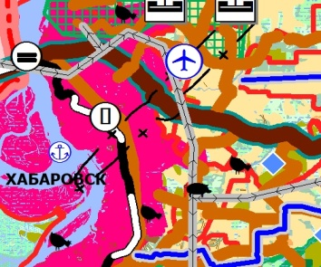
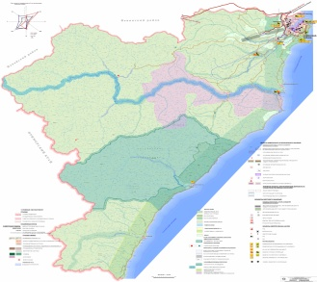
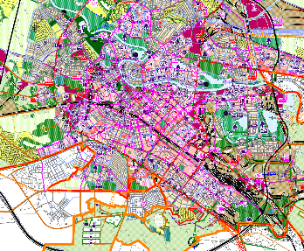
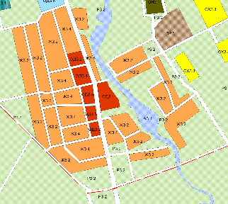
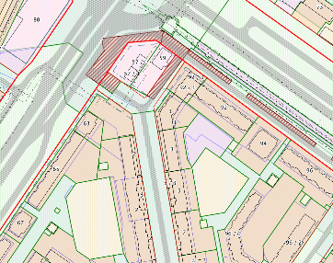
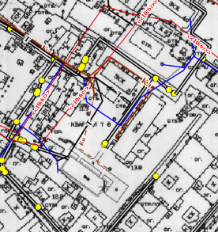
Формирование региональной информационной системы обеспечения градостроительной деятельности (ГИСОГД)
Правительство Хабаровского края
Схема территориального планирования края
Схемы территориального планирования районов (17)
Генеральные Планы (196)
Правила землепользования и застройки (215)
Документация
по планировке территории (700)
Схемы земельных участков
Муниципальные образования края
Услуги, оказываемые в системе ГИСОГД:
- предоставление градостроительного плана
- выдача разрешения на строительство
- выдача разрешения на ввод
- предоставление сведений ГИСОГД
Заявления подаются напрямую в ГИСОГД
Хабаровского края в электронном виде.
Документы, необходимые для оказания данных услуг получают в электронном виде через СМЭВ (ЕГРИП, ЕГРЮЛ, ЕГРН).

Slide 6
СТРУКТУРА ГОСУДАРСТВЕННОЙ ИНФОРМАЦИОННОЙ СИСТЕМЫ ГРАДОСТРОИТЕЛЬНОЙ ДЕЯТЕЛЬНОСТИ ХАБАРОВСКОГО КРАЯ (ГИСОГД)

Slide 11
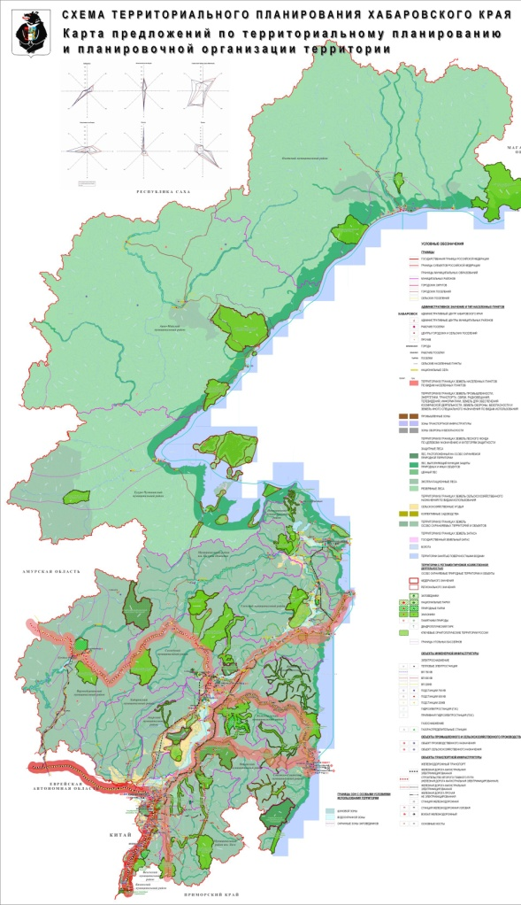
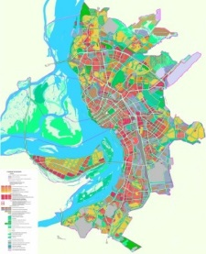
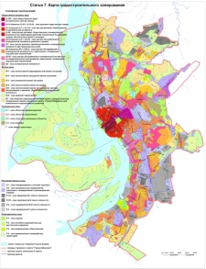
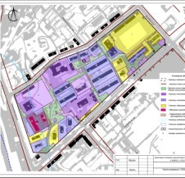
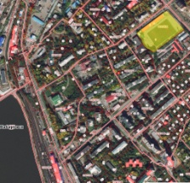
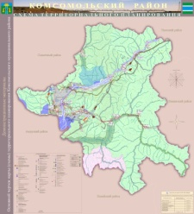
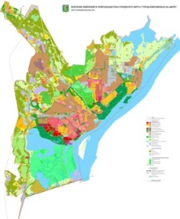
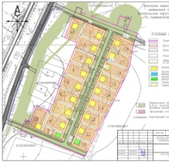
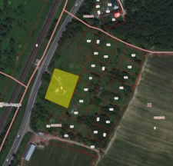
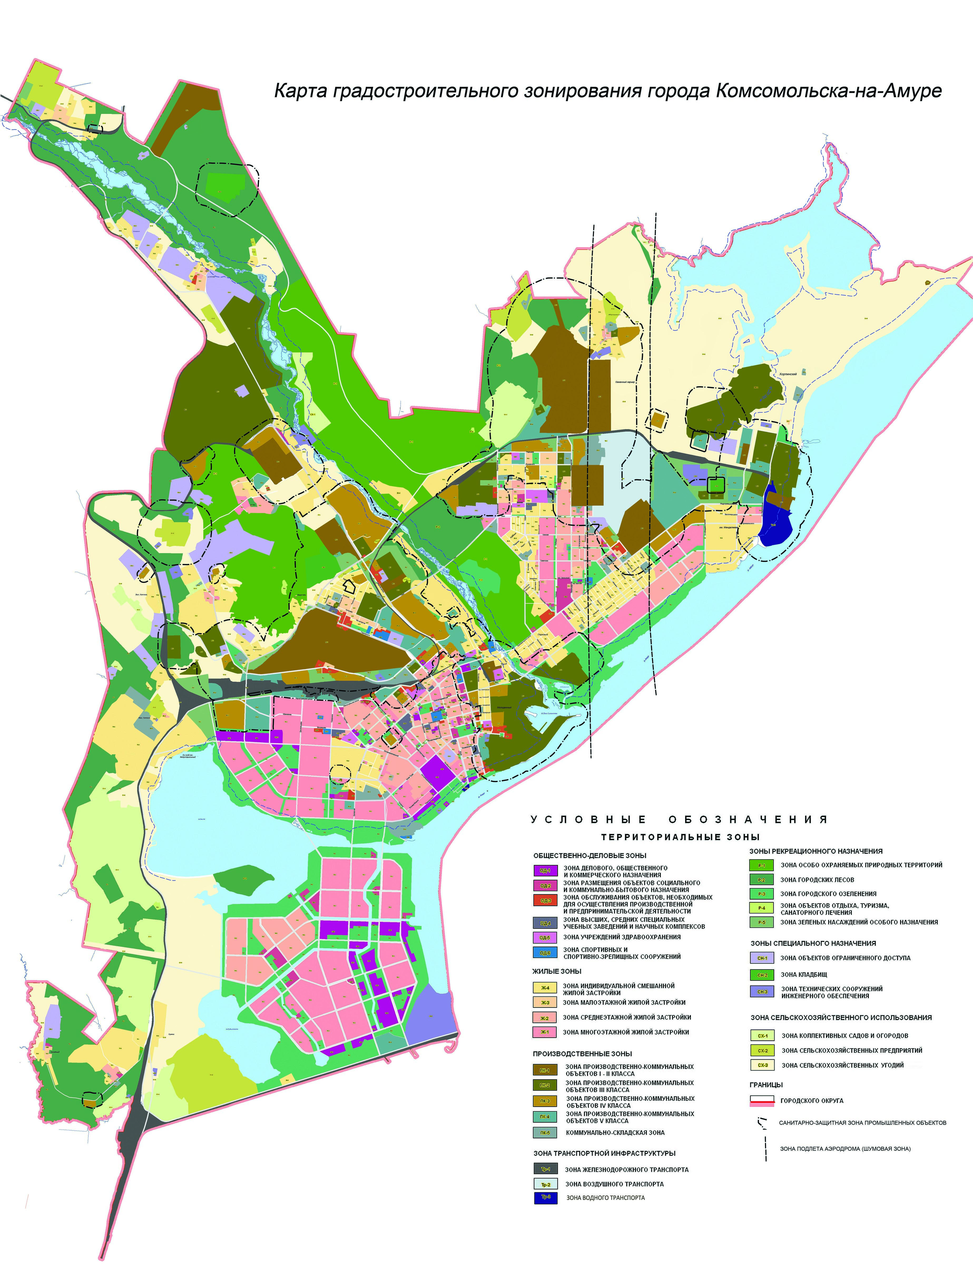
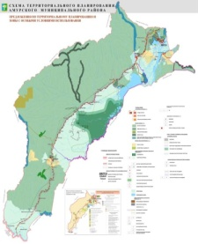
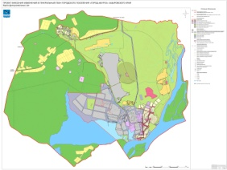
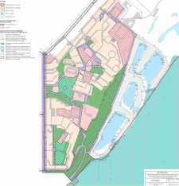
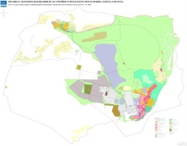
Министерство экономического развития края
Регулирование градостроительной деятельности
Схема территориального планирования края
Схемы территориального планирования муниципальных районов (17 шт.)
Генеральные планы городских округов и поселений (194 шт.)
Правила землепользования и застройки (215 шт.)
Документация по планировке территории (700 шт.)
Внесение сведений в ЕГРН
Софинансирование разработки градостроительной документации из бюджета края с учетом доли муниципальных образований в объеме до 10 %
(всего перечислено на данные цели 186,8 млн. рублей).
Контроль за соблюдением ОМСУ края законодательства о градостроительной деятельности. В 2018 году проведено 7 плановых выездных проверок

Slide 12
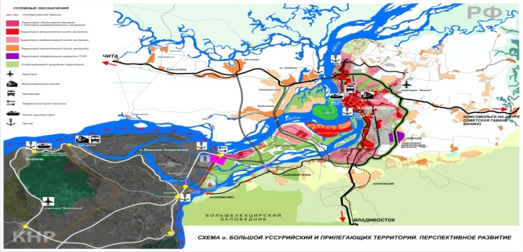
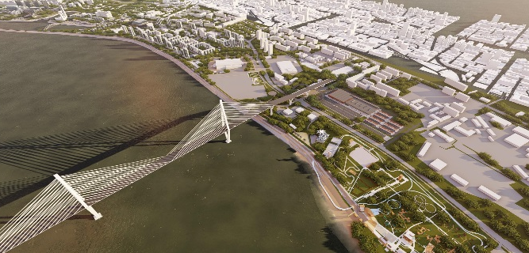
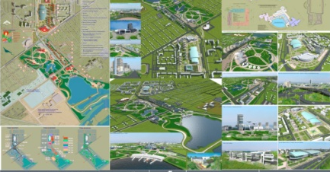
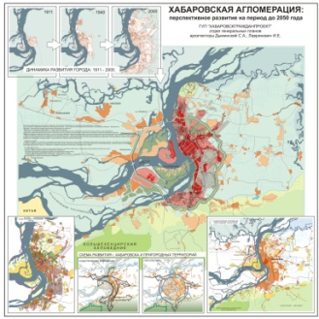
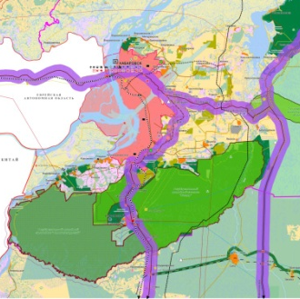
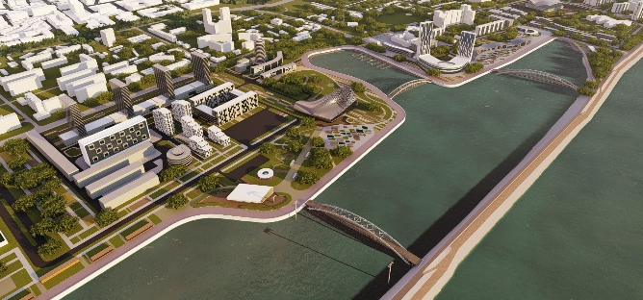
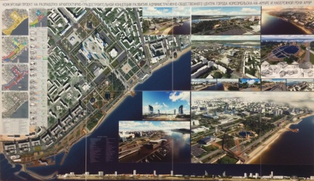
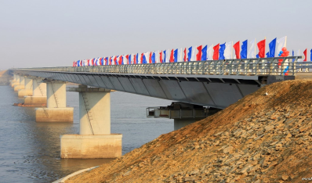
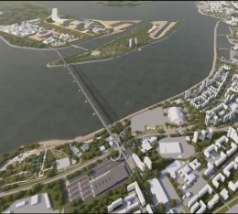
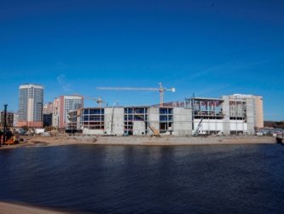
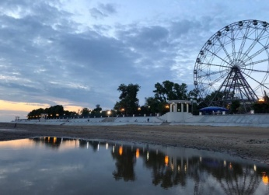
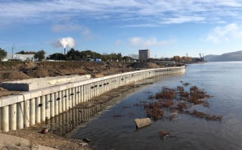
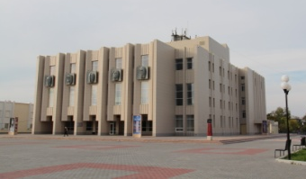
Министерство экономического развития края
Градостроительное освоение территорий в рамках
круизного кластера "Остров Большой Уссурийский – Шантары"
Перспективное развитие российской части острова Большой Уссурийский
Развитие прибрежных территорий
г.Хабаровска
Развитие прибрежных территорий г.Комсомольска-на-Амуре
Концепция развития речного фасада города
Конкурс на развитие территории Ленинского округа
Конкурс на развитие территории Центрального круга

Slide 13
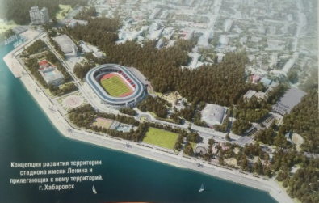
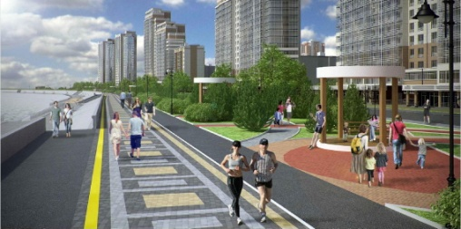
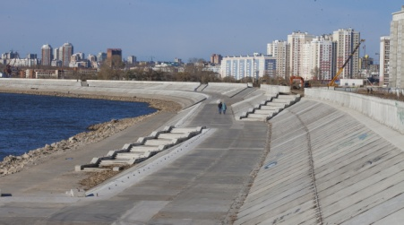
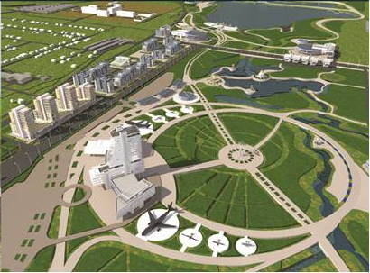
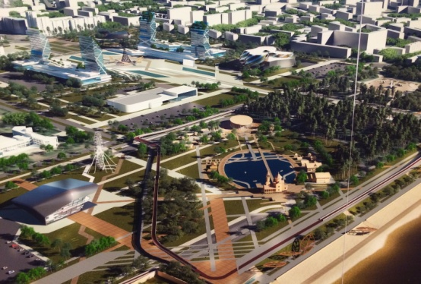
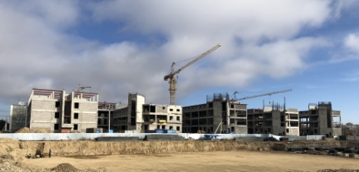
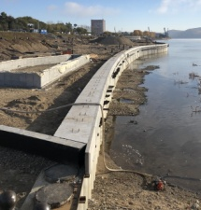
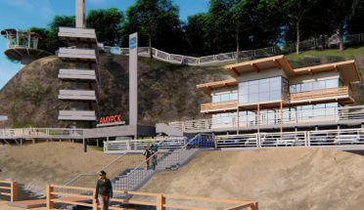
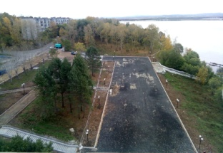
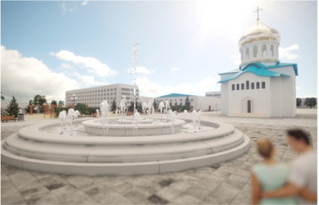
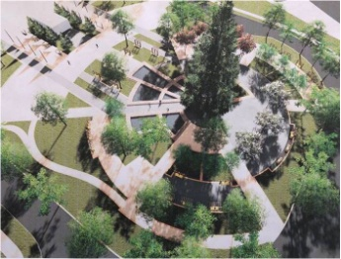
Комфортная городская среда
Городской округ «Город Хабаровск»
Строительство рекреационных территорий защитной дамбы и прилегающих территорий
Городской округ
«Город Комсомольск-на-Амуре»
Концепция общественного центра Ленинского и Центрального округов
Городское поселение
«Город Амурск»
Территория набережной
Городское поселение «Город Ванино»
Городское поселение «Город Вяземский»
Городское поселение
«Город Советская Гавань»
Городское поселение
«Город Николаевск-на-Амуре»

